Slide 1
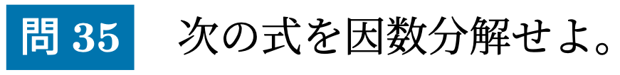
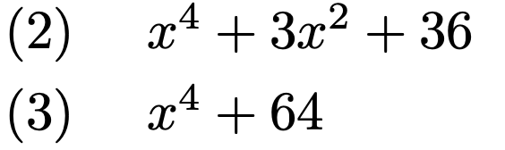
高校数学 I
数と式「複2次式の因数分解」

Slide 2
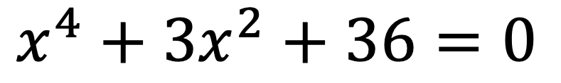
今回の学習目標
4次の因数分解
$$x^{4}+{3x}^{2}+36=0$$
2次の因数分解を2回行う特殊な因数分解
複2次式

Slide 3
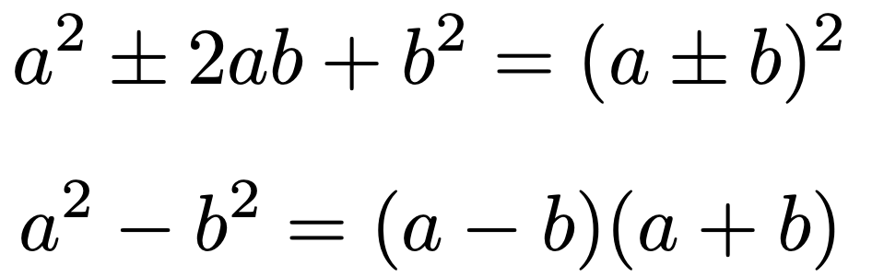
乗法公式

Slide 4
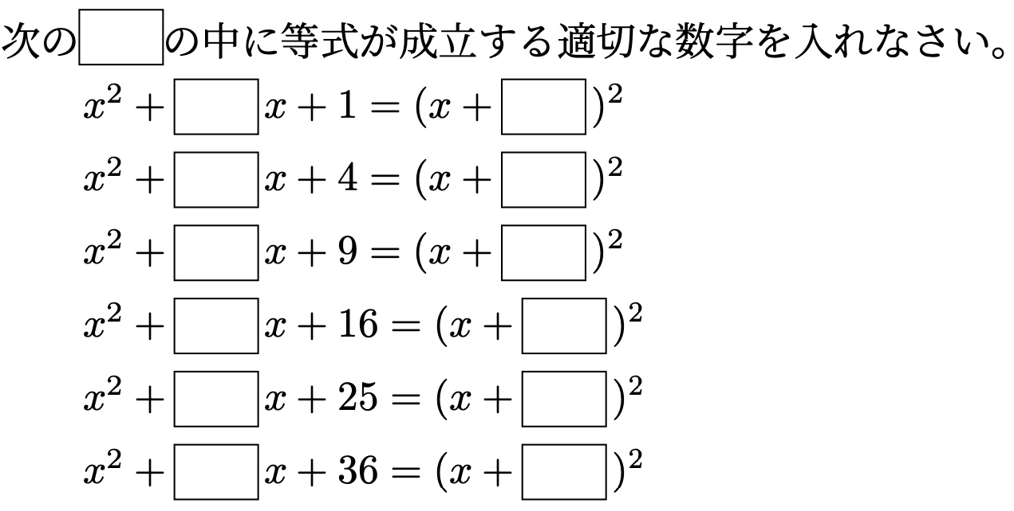
2
1
4
2
6
3
8
4
どんな
規則性？
10
5
12
6

Slide 5
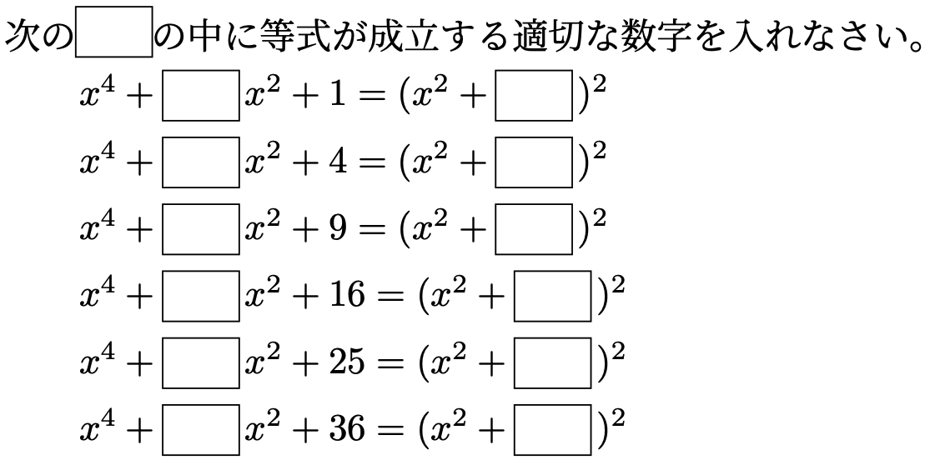
2
1
4
2
6
3
8
4
10
5
12
6

Slide 6
2
1
4
2
6
3
8
4
どんな
規則性？
10
5
12
6

Slide 7
2
1
4
2
6
3
8
4
10
5
12
6

Slide 8
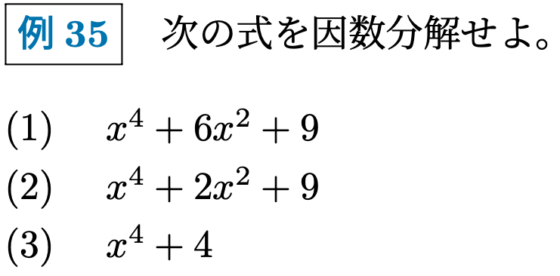

Slide 9
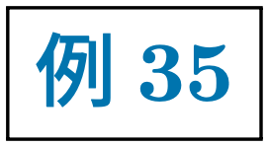
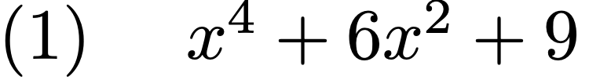
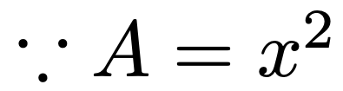

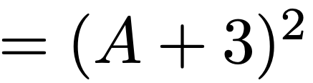
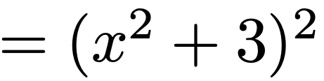


Slide 10
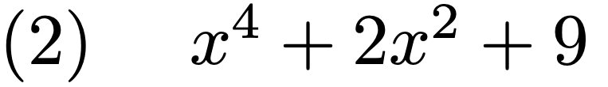

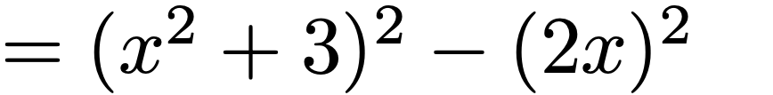

Slide 11
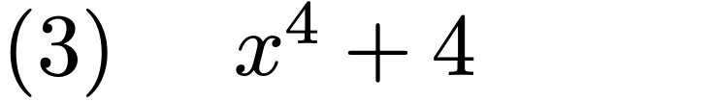

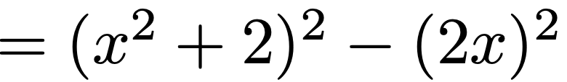

Slide 12
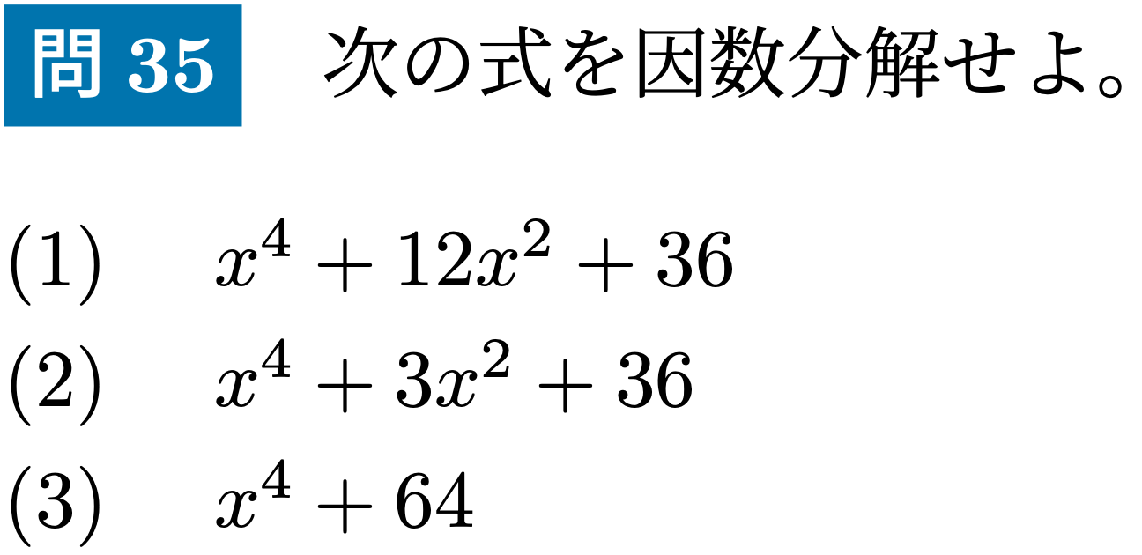
ビデオを止めて問題を解こう

Slide 13

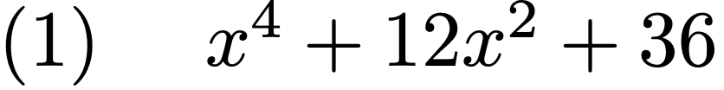

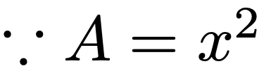
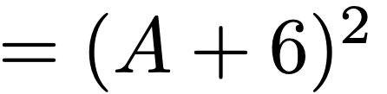
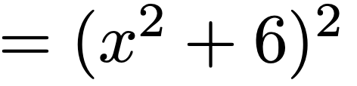

Slide 14
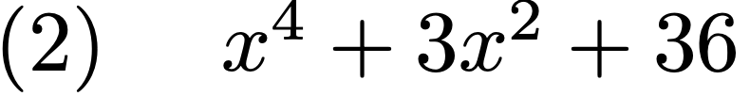
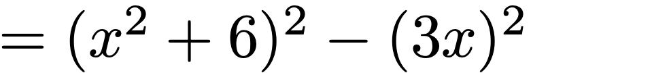

Slide 15
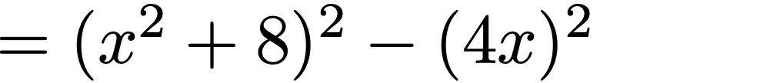

Slide 16
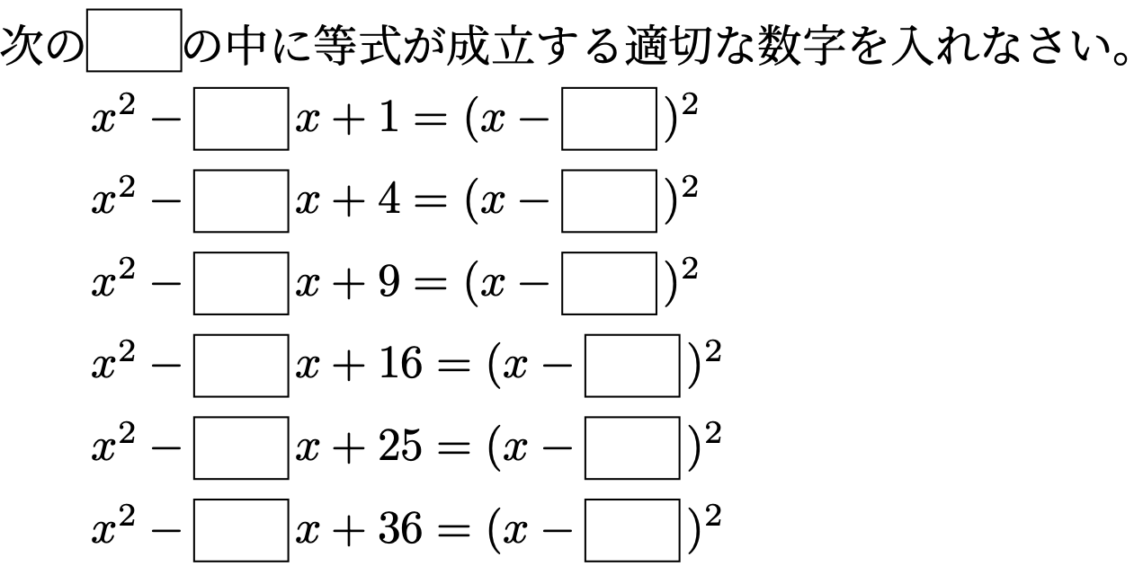
2
1
4
2
6
3
8
4
気がつく
ことは？
10
5
12
6

Slide 17
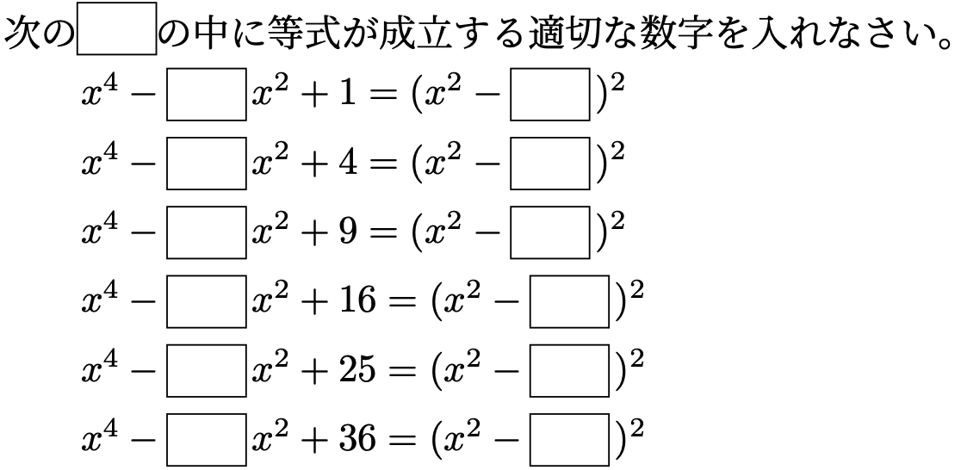
2
1
4
2
6
3
8
4
10
5
12
6

Slide 18
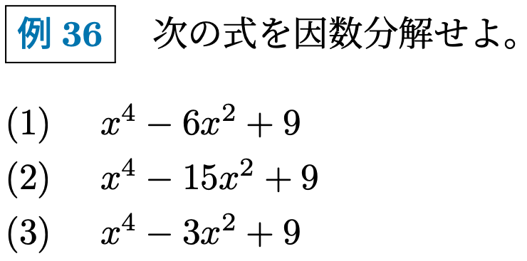

Slide 19
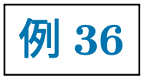






Slide 20


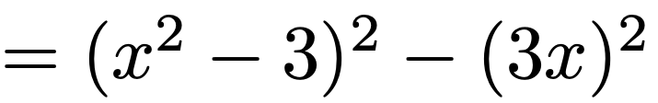

Slide 21





Slide 22
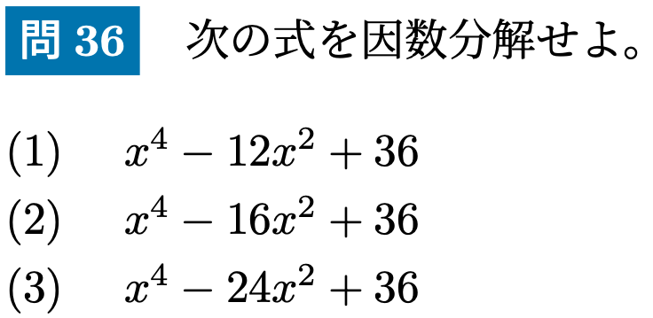
ビデオを止めて問題を解こう

Slide 23
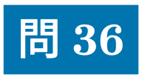
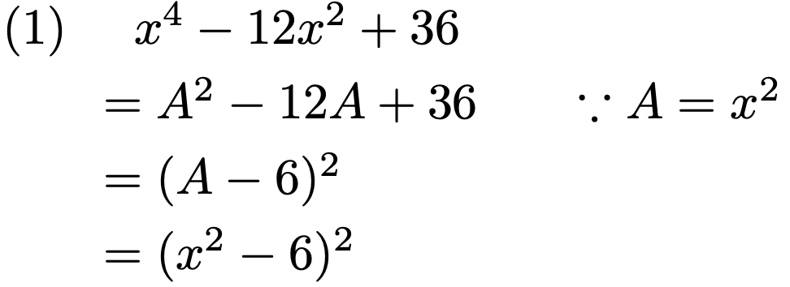

Slide 24
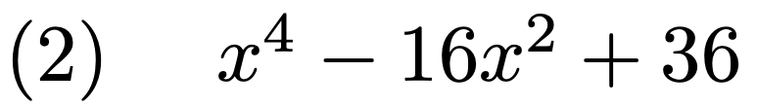

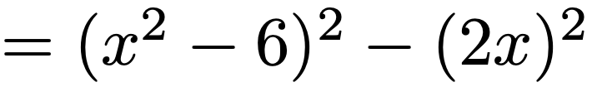

Slide 25




Slide 26
今回の学習目標
4次の因数分解
$$x^{4}+{3x}^{2}+36=0$$
2次の因数分解を2回行う特殊な因数分解
複2次式

Slide 27
高校数学 I
数と式「複2次式の因数分解」

